Slide 1
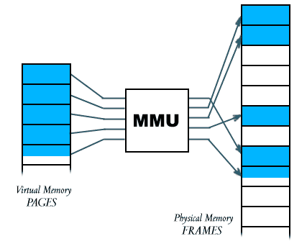
MMU Project
שם הקורס: תכנות בסביבת האינטרנט
מרצה: ניסים ברמי
מגיש: אוני קשתי

Slide 2
מטרת הפרויקט:
MMU ( או בשמו המלא Memory Management Unit ) הוא רכיב חומרה האחראי על פעולות ניהול הזיכרון. מטרתו להעביר דפים מהזיכרון הראשי (Ram ) אל הזיכרון המשני (Hard Disk) ולהיפך.
מערכת ההפעלה שומרת את הנתונים בזיכרון באמצעות דפים ומנהלת את הזיכרון בעזרת פעולה הנקראת דפדוף ( paging ).פעולה זו משתמשת באלגוריתמים אשר בוחרים בעזרת לוגיקה מסוימת איזה דף על המערכת להעביר מהזיכרון הראשי למשני כאשר הזיכרון הראשי מלא וכאן נכנס ה- MMU אשר מבצע את המעבר בפועל.
בפרויקט זה הצגנו את פעולת ה- MMU תוך שימוש בעקרונות התכנות מונחה העצמים, מבנים נתונים מובנים בשפת JAVA ובנוסף שימוש בתבניות עיצוב שונות, ביניהם:
Strategy
Singleton
Decorator
Observer
MVC model

Slide 3
ארכיטקטורת המערכת:
Memory Unit
Cache Algorithm
Page
מערכת ה – MMU
LRU
Ram
Random
Hard Disk
NFU
MMU
MVC Model
Driver
Processes

